Slide 2
ТРЕТИЙ МОДУЛЬ

Slide 3
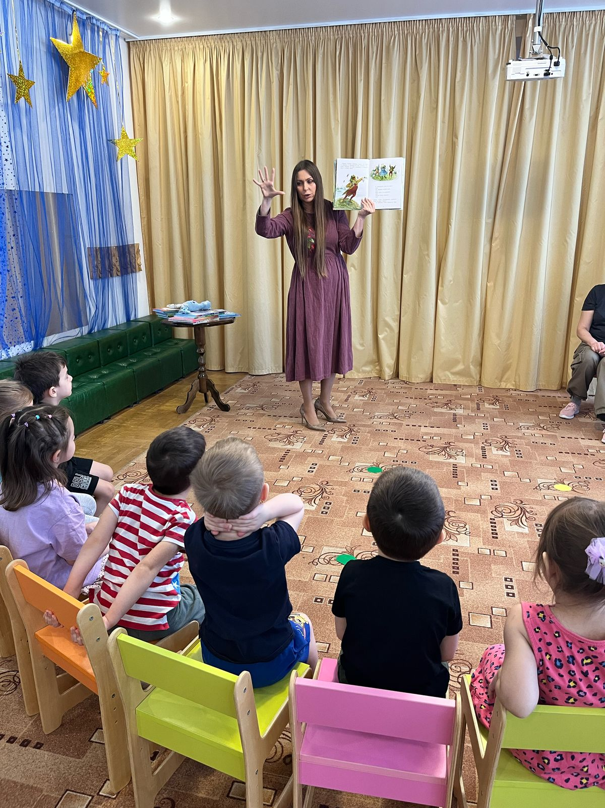
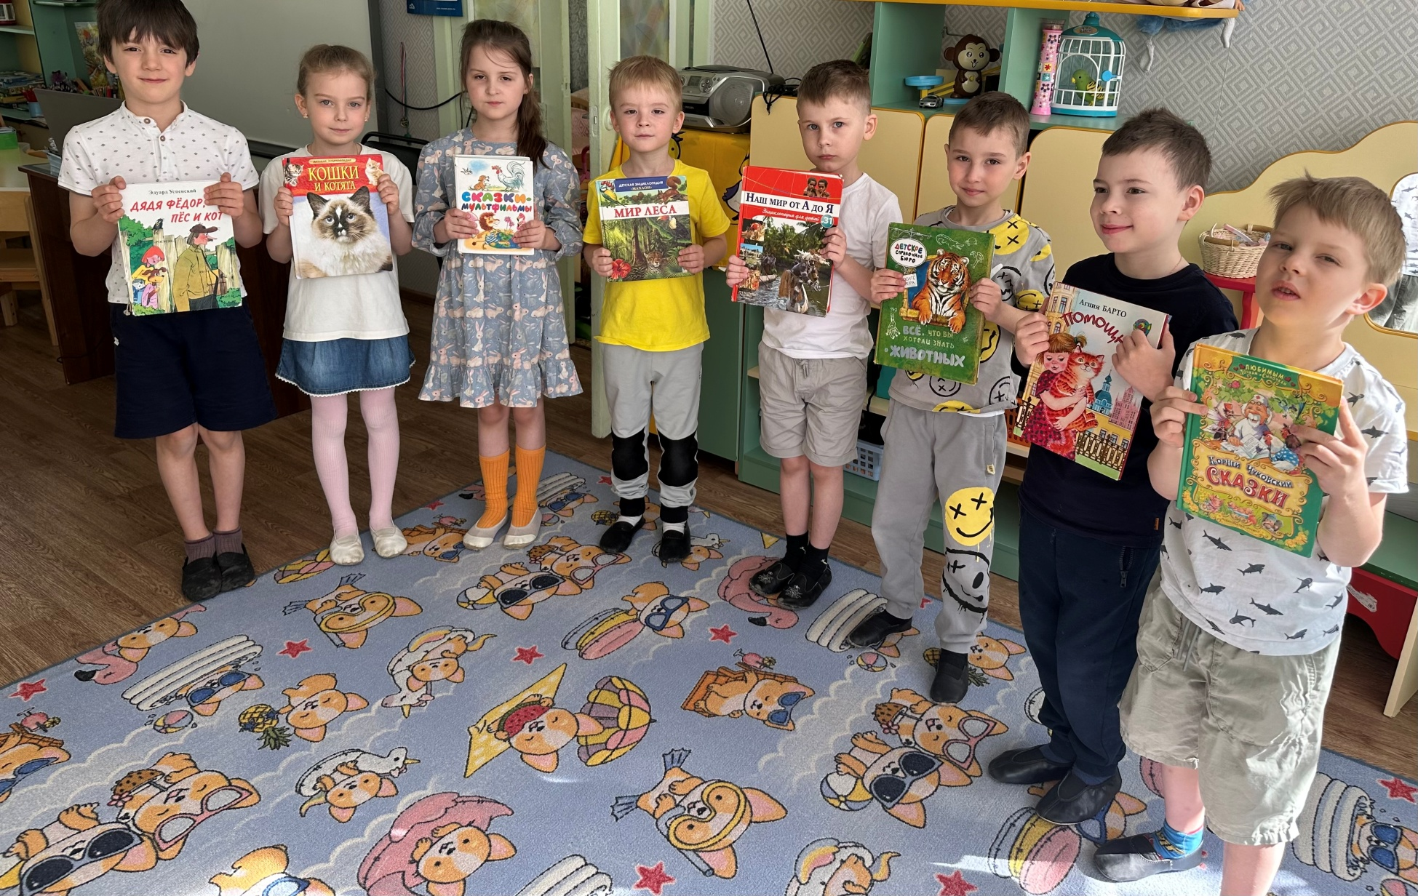
25.11.2024-01.12.2024
Книга – лучший друг!
Встреча с автором детских книг Н. Л. Немцовой «Книжная ярмарка»

Slide 4
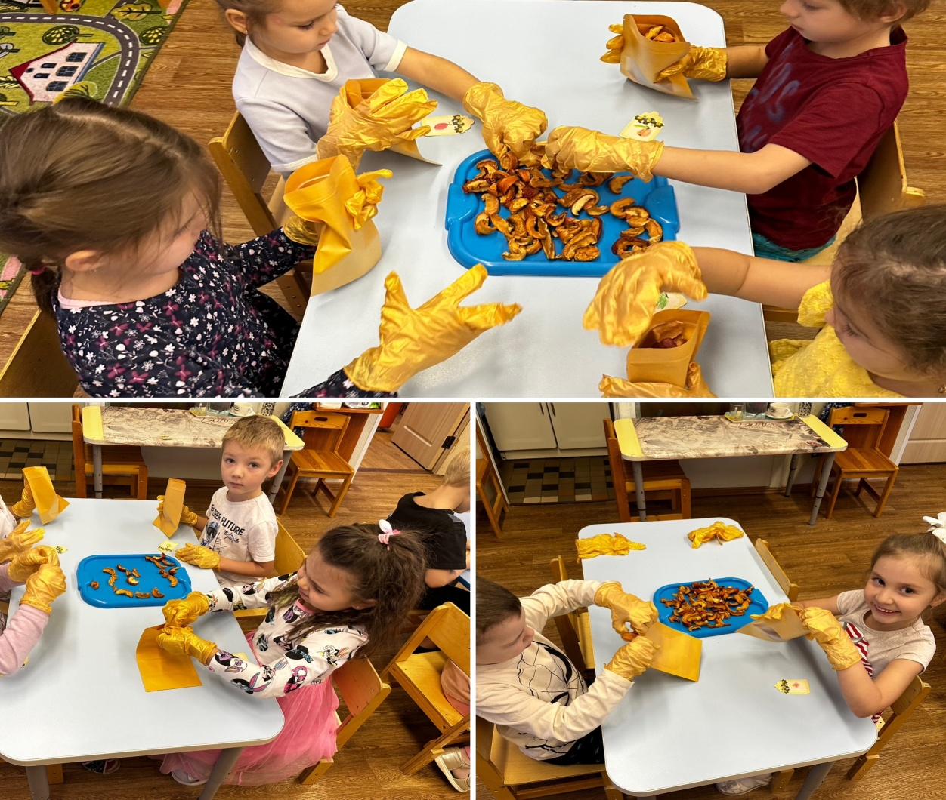
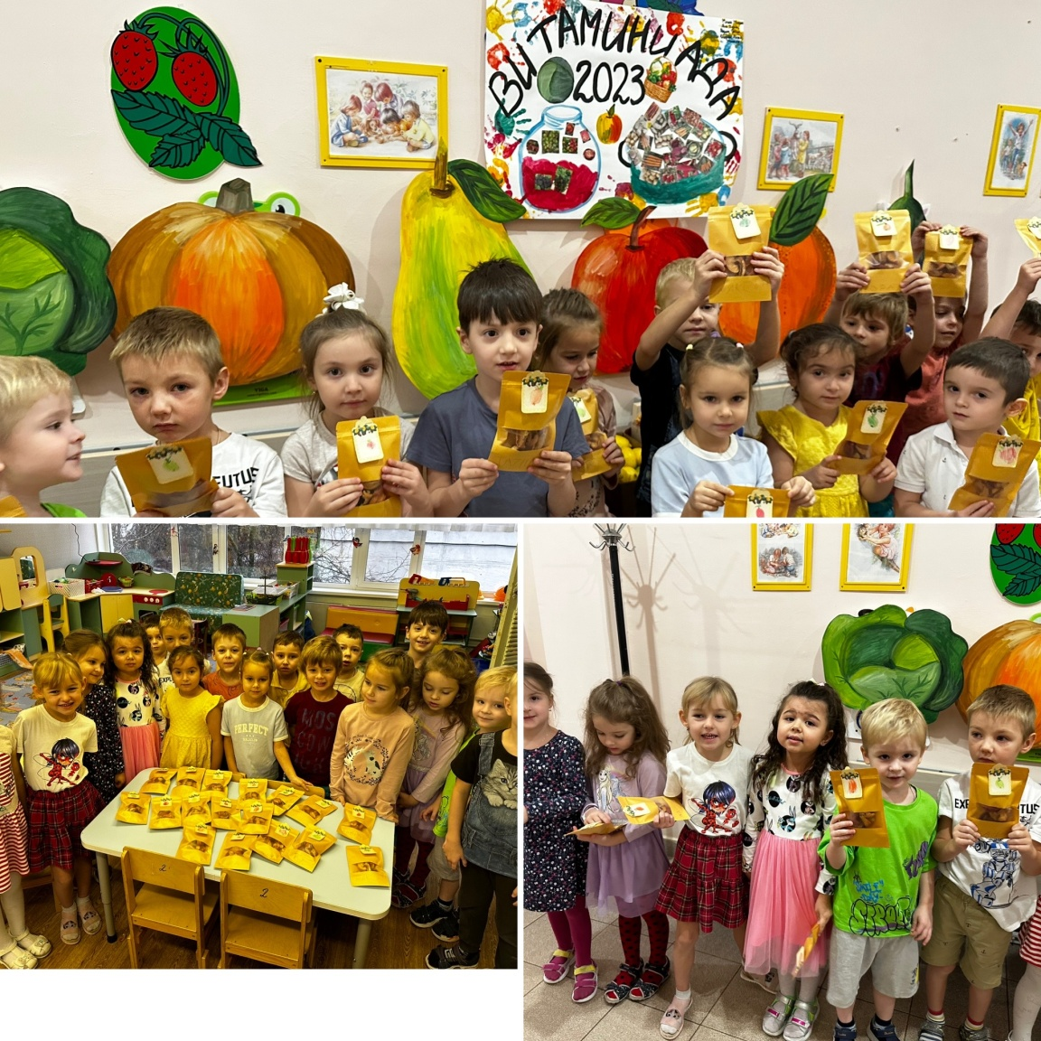
02.12.2024-08.12.2024
Творческая лаборатория
«Как сохранить витамины зимой»

Slide 5
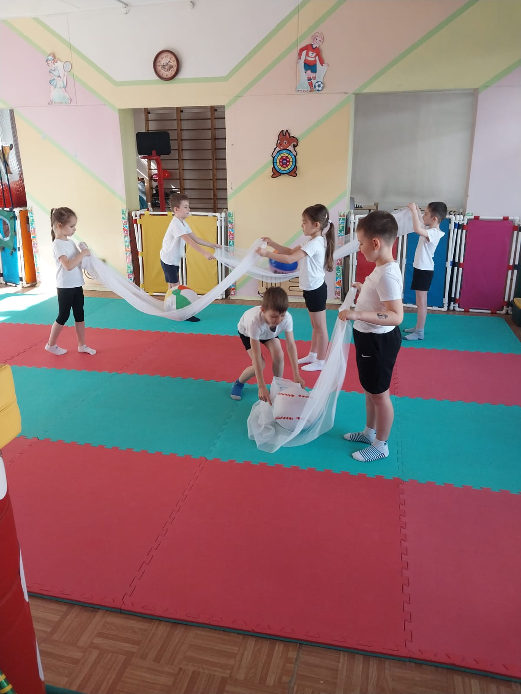
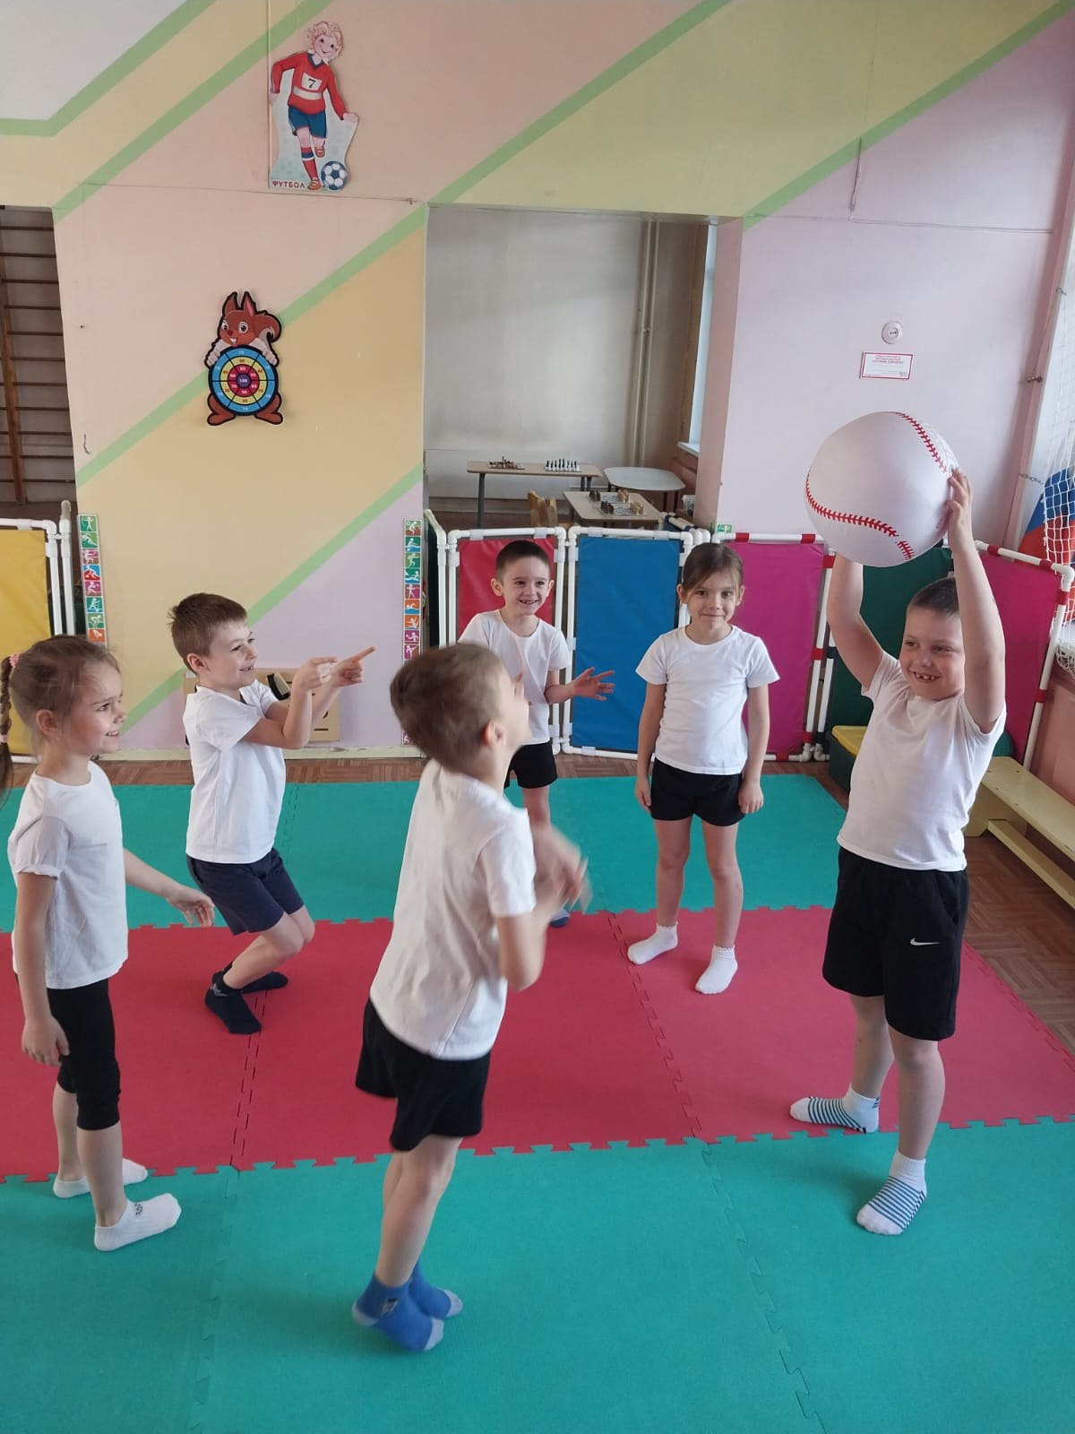
09.12.2024-15.12.2024
Спортивная карусель

Slide 6
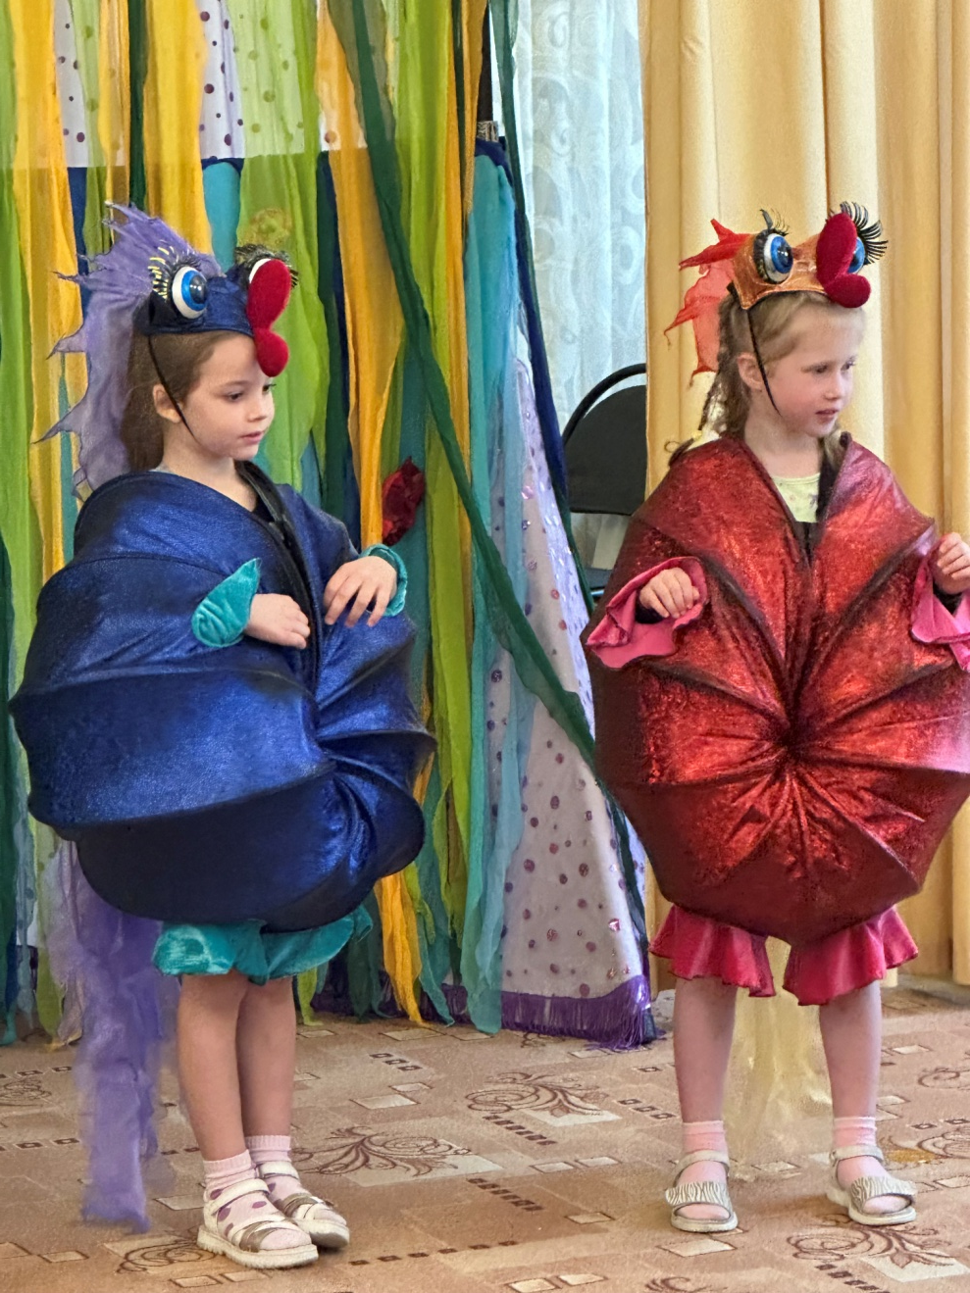
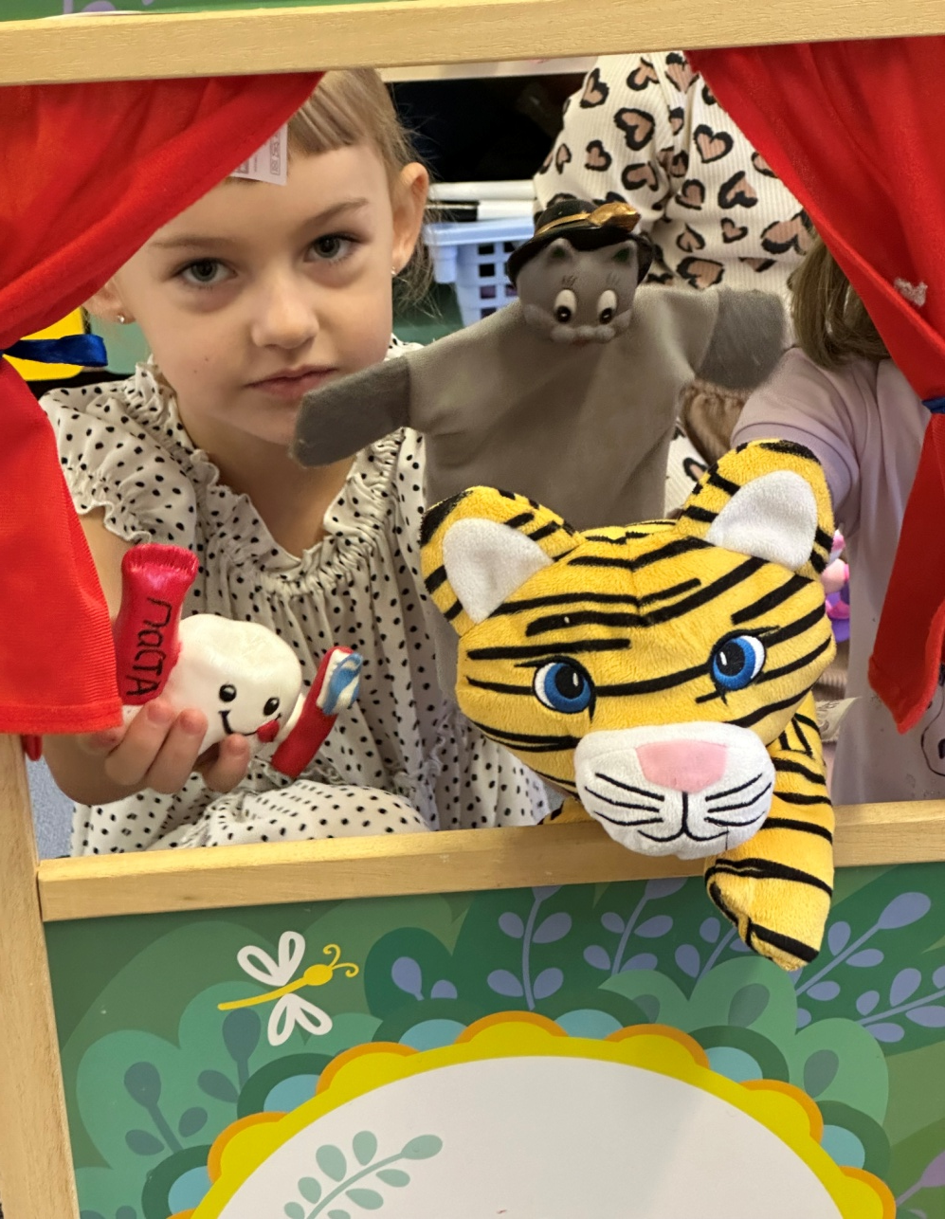
16.12.2024-22.12.2024 Театр детей
«Когда интересно, тогда интересно»

Slide 7
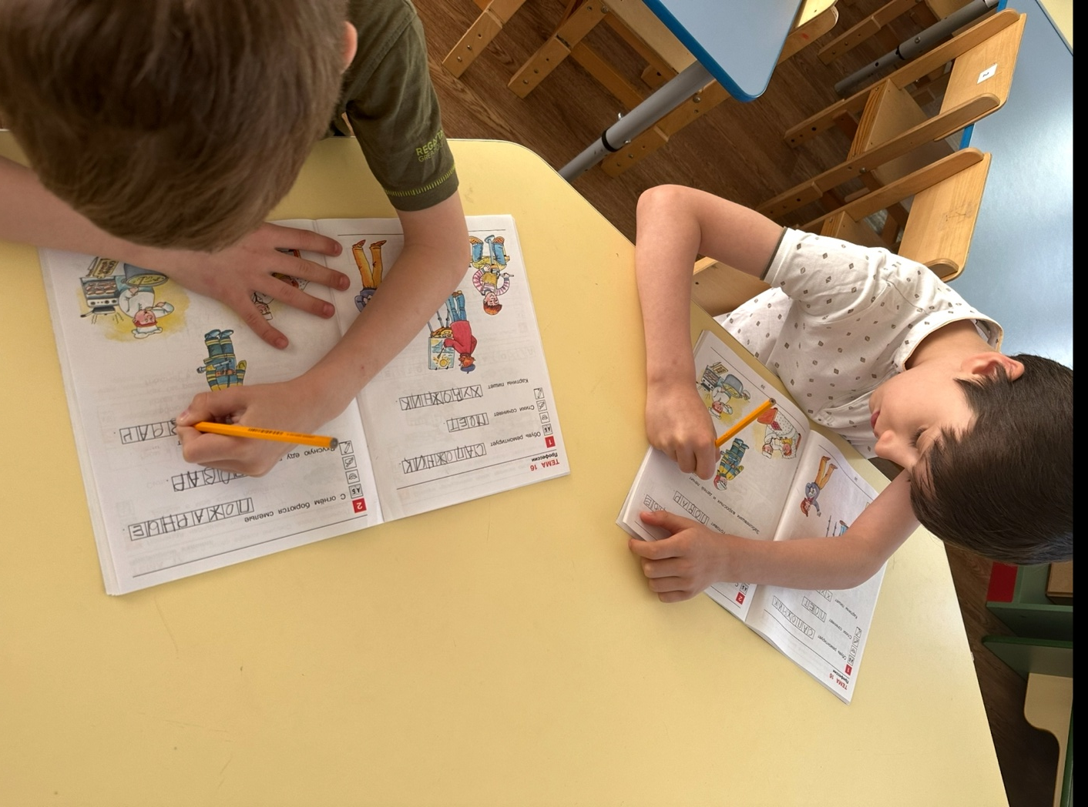
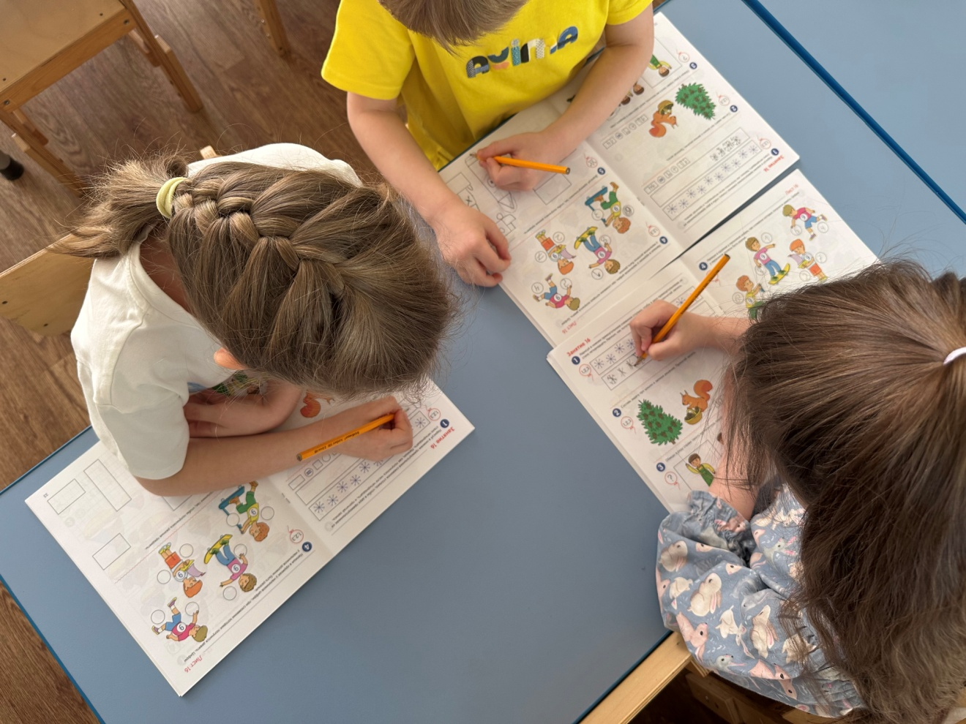
23.12.2024-29.12.2024
Ступеньки к школе
Ребусы, кроссворды

Slide 8
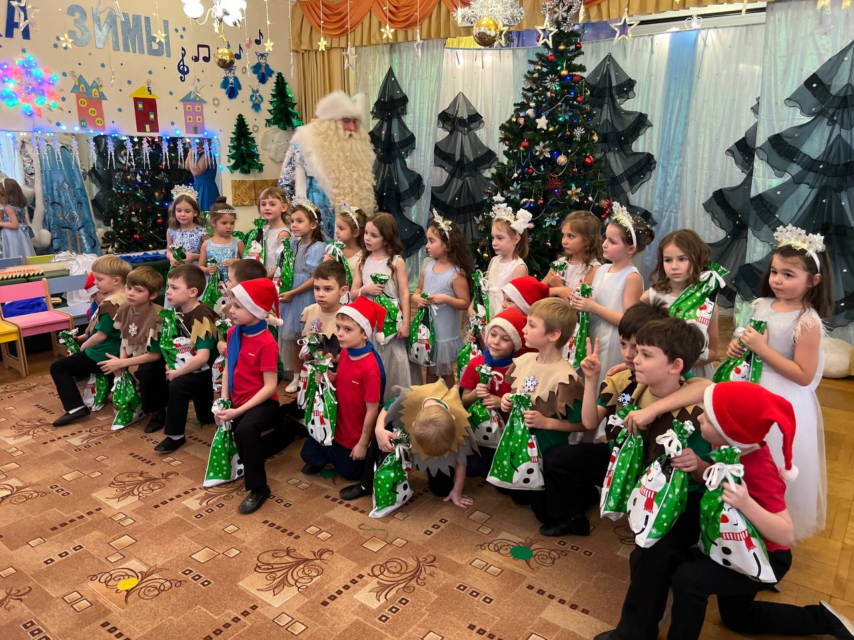
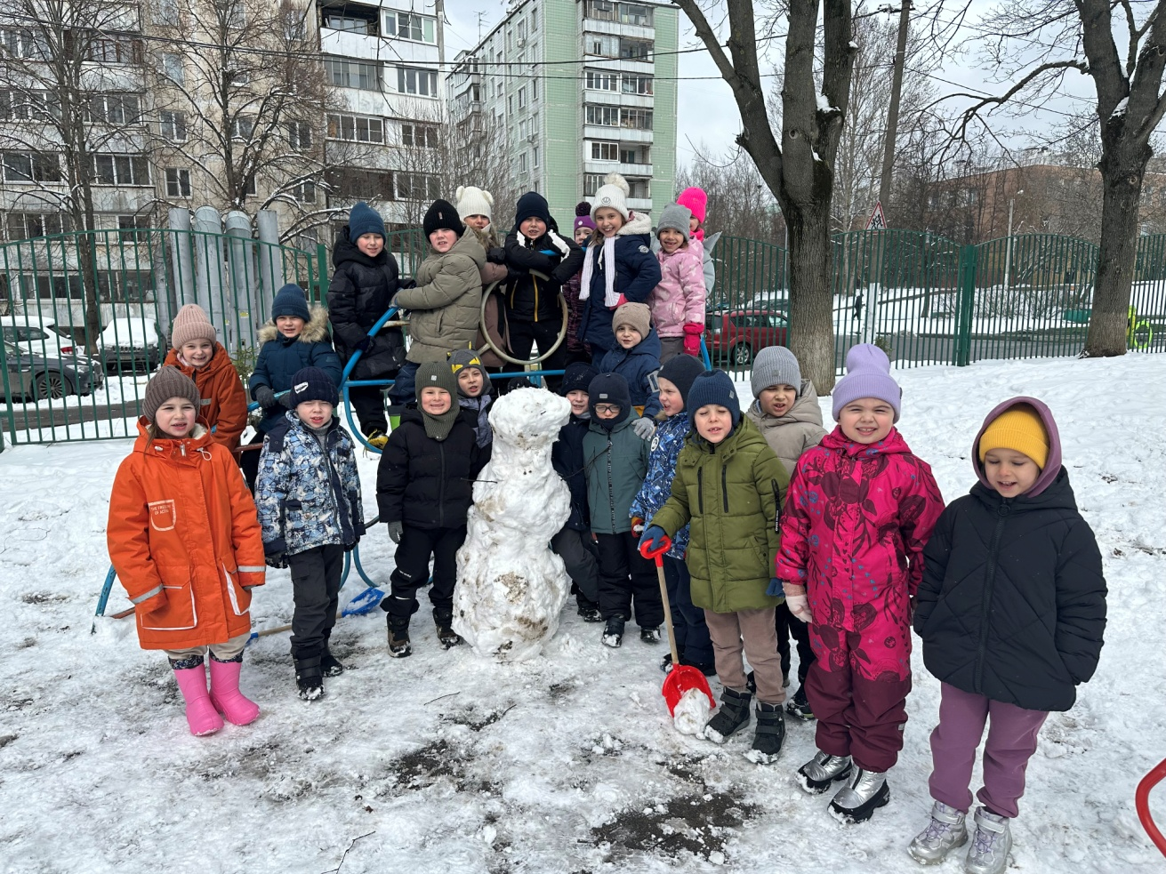
Каникулярная неделя: находки вашего ДО
(Новогодние игры, традиции, творчество)
30.12.2024-07.01.2025
Регулярные Новогодние спектакли. Традиционные гуляния, рисование, лепка по замыслу.

